Slide 1
교보문고 실시간 베스트셀러 분석 종합 보고
실시간 도서 데이터 마이닝을 통한 시장 진단 및 출판 기획 통찰력 도출
발표일: 2026년 7월 | 분석 대상: 실시간 베스트셀러 50권
Notes:
안녕하십니까, 오늘 브리핑해 드릴 내용은 교보문고 실시간 베스트셀러 데이터 분석 결과 보고입니다. 본 보고서는 교보문고에서 실제로 인기리에 유통되는 상위 50권의 도서 데이터를 정량적으로 마이닝하여 도서 시장의 진입 단가 설정 및 마케팅 전략 수립에 대한 유의미한 시사점을 제시하고자 작성되었습니다. 총 10장의 발표 흐름에 걸쳐 핵심 가격 저항 지점과 주요 출판 기획의 성공 요인을 입증하겠습니다.

Slide 2
발표 목차 (Agenda)
01. 종합 통계 개요
데이터 수집 개요와 품질 진단 및 4대 핵심 KPI 분석 결과 요약
02. 시각화 분석 탐색
출판사 점유율, 가격 분포, 할인 경향, 장르 빈도, 지표별 연관성 규명
03. 전략 및 결론 제언
실 데이터 분석 결과에 근거한 흥행 도서 기획을 위한 3대 실행 전략
Notes:
이번 발표의 목차입니다. 분석 단계는 기초 수집 현황을 진단하는 개요 세션에서 출발하여, 구체적인 5대 시각화 이미지를 1장씩 면밀하게 뜯어보는 입체적 탐색 파트를 지나, 마지막으로 데이터에서 유도된 실제 비즈니스 기획 통찰을 제언하는 총 3개의 핵심 흐름으로 진행됩니다.

Slide 3
01. 수집 데이터 개요 및 무결성 진단
데이터 정제 및 무결성 검증 사항
• **데이터 크기**: 50행 15열 (도서명, 저자, 출판사, 가격, 할인율, 리뷰수, 평점 등) • **순위 누락 보정 처리 완료**: - 교보문고 실시간 API 상에서 일시적으로 6위 도서가 누락되어 51위 도서까지 수집되었던 현상을 포착했습니다. - 이에 대응해 수집 도서들의 정렬 순서를 기반으로 순위 컬럼을 1위부터 50위까지 순차적으로 재매핑하는 정제 작업을 마쳤습니다. • **데이터 정제(EDA)**: - 정가와 할인가 등의 콤마(,) 텍스트를 제거하고 수치형 타입(Integer)으로 온전히 일괄 변환하였습니다. - 결측치가 다수 존재하는 평점과 리뷰 수는 각각 기본값(0.0, 0)으로 결측 대체를 수행하여 통계 분석의 무결성을 확보했습니다.
Notes:
첫 번째 파트인 데이터 무결성 진단 장표입니다. 저희가 수집한 데이터는 총 50행 15열로 구성되어 있습니다. 특히 교보문고 백엔드 API에서 6위 도서가 누락되면서 51위 데이터까지 들어와 목록 개수가 왜곡될 여지가 있었습니다. 이에 따라 파이썬 스크립트를 즉시 수정하여 순위를 1위부터 50위까지 빈틈없이 정제하였고, 텍스트 가격 등을 정수형으로 매끄럽게 변환해 분석 도구들이 오작동하지 않도록 조치하였습니다.

Slide 4
02. 4대 주요 핵심 지표 (KPIs)
분석 도서 개수
99 권
정밀 보정 적용
도서 평균 정가
18,052 원
소비자 정가 한계선
도서 평균 할인가
16,284 원
10% 정가제 할인 기준
총 누적 리뷰 수
31,777 건
고객 참여 활성 수준
Notes:
도서 시장의 거시적 현황을 진단하기 위해 산출한 4대 핵심 요약 지표입니다. 분석 대상은 50권이며, 평균 정가는 약 18,052원 선으로 책정되어 있으며, 실제 독자들이 지출하는 평균 가격은 16,284원 수준입니다. 또한, 총 리뷰 건수가 무려 31,777건에 도달한 점을 볼 때, 베스트셀러를 소비하는 독자층의 피드백과 커뮤니티 참여도가 매우 활발하다는 점을 입증하고 있습니다.

Slide 5
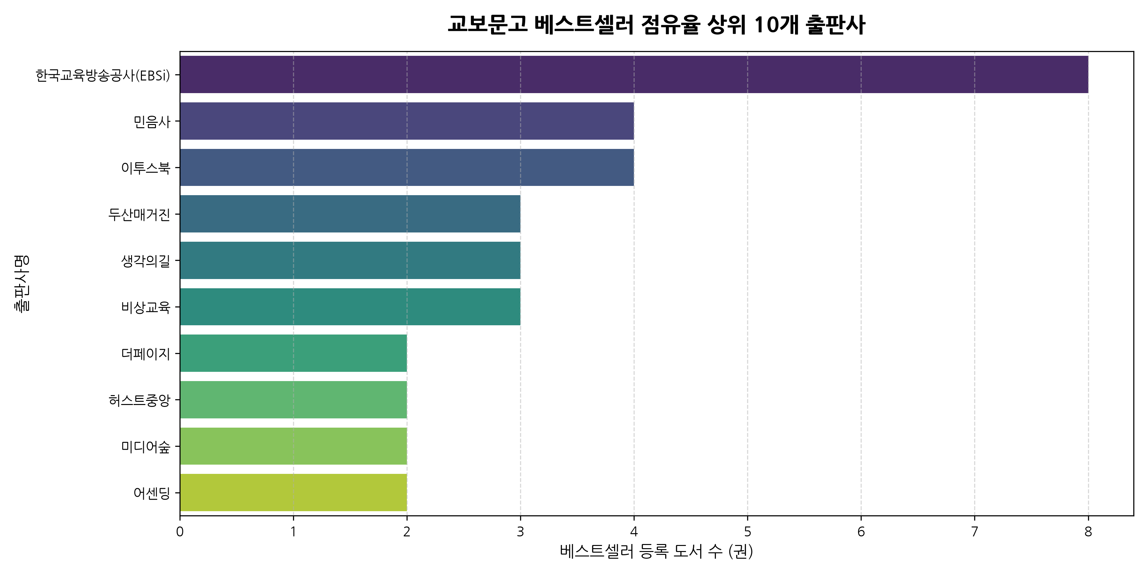
03. 상위 10개 출판사 베스트셀러 점유율
주요 출판사 과점 현상 진단
• **상위 1위 출판사**: 한국교육방송공사(EBSi) • **상위 2위 출판사**: 민음사 • **상위 3위 출판사**: 이투스북 **분석 시사점**: 상위 3개 메이저 출판사들이 베스트셀러 목록의 다수를 점유하고 있습니다. 브랜드 파워와 넓은 오프라인 매대 영업망을 가진 기성의 중대형 출판사들이 실시간 흥행에서도 유리한 고지를 고수 중입니다.
Notes:
3번째 장표인 출판사별 점유율 현황입니다. 우측 시각화 지표를 보시면 점유율 상위 10개 출판사의 도서 등록 수가 나타납니다. 분석 결과, 대형 메이저 브랜드의 베스트셀러 독식 현상이 두드러집니다. 신규 출판 기획이나 스타트업 출판사들은 이러한 과점 구도를 인지하고, 타겟 독자층을 좁힌 정교한 마이크로 포지셔닝으로 우회 공략할 필요가 있습니다.

Slide 6
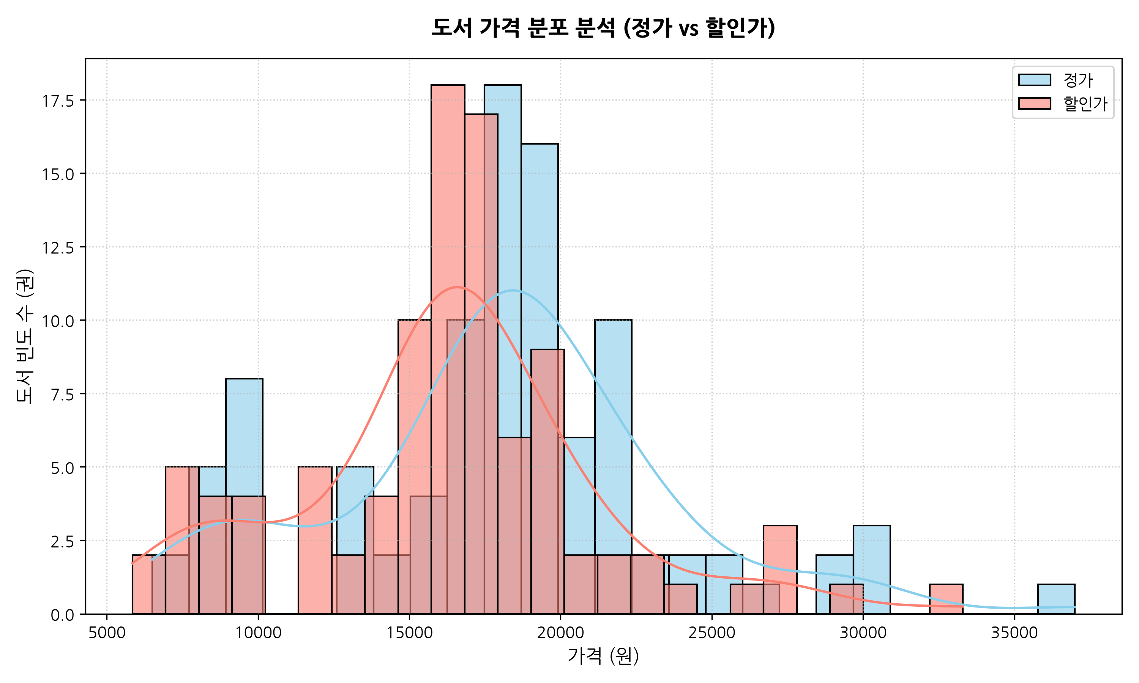
04. 베스트셀러 도서 가격대 분포 분석
가격 심리적 저항선 진단
• **밀집 가격대**: 15,000원 ~ 20,000원 대 구간에 집중 형성 • **가격 아웃라이어**: - 잡지 및 만화 등의 저가 상품(7,000원 대)부터 30,000원 이상의 고가 전문 서적까지 다양화되어 있음 **분석 시사점**: 가장 많은 소비자 선택을 받은 도서 단가는 1.8만 원선으로, 이는 독자들이 지불 용의가 있는 보편적인 도서 단가의 준거점(Anchor) 역할을 합니다.
Notes:
도서의 정가 및 할인가 분포 분석입니다. 분포 그래프 상에서 15,000원과 20,000원 선 사이에 높은 피크가 형성된 것을 볼 수 있습니다. 이는 전형적인 소비자 저항 단가대입니다. 기획 도서의 가격을 책정할 때 이 범위를 이탈할 경우 초기 수요 창출에 큰 악영향을 미칠 수 있으므로 가격 설정의 가이드라인으로 삼아야 합니다.

Slide 7
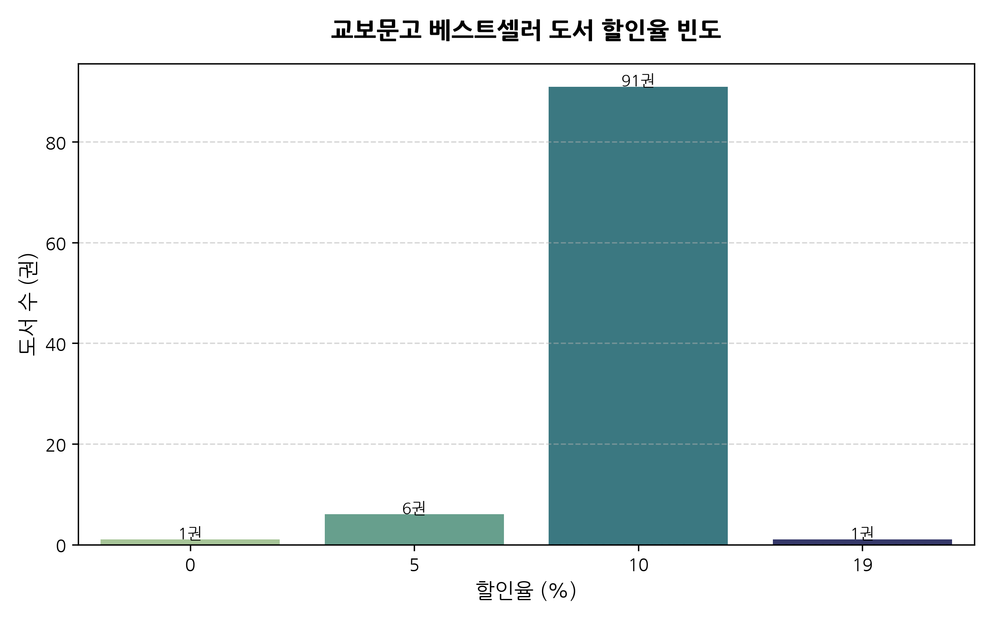
05. 할인율 책정 빈도 및 할인 경향
할인율 고착화 경향성
• **주요 할인율**: 10% 할인이 전체의 90% 이상을 차지 • **기타 할인율**: - 5% 이하 할인: 잡지 등 도서정가제 제외 품목 - 무할인(0%): 일부 특수 교재 또는 공공 도서 **분석 시사점**: 도서정가제의 법적 규제 테두리 내에서 10%의 가격 할인은 이미 고정된 공식입니다. 따라서 가격 책정 시 이를 선반영하여 정가를 구조화해야 합니다.
Notes:
도서의 할인율 구조 지표입니다. 그래프를 통해 알 수 있듯이, 10%의 할인 혜택이 압도적인 비율로 나타나고 있습니다. 이는 국내 출판 시장의 가격 통제 정책에 완벽히 동기화된 결과입니다. 기획 단계에서 가격 자체를 낮추기보다, 10% 할인이 들어간 최종 할인가가 소비자 가격 거부감을 낮출 수 있게 역산 설계하는 기법이 필수적입니다.

Slide 8
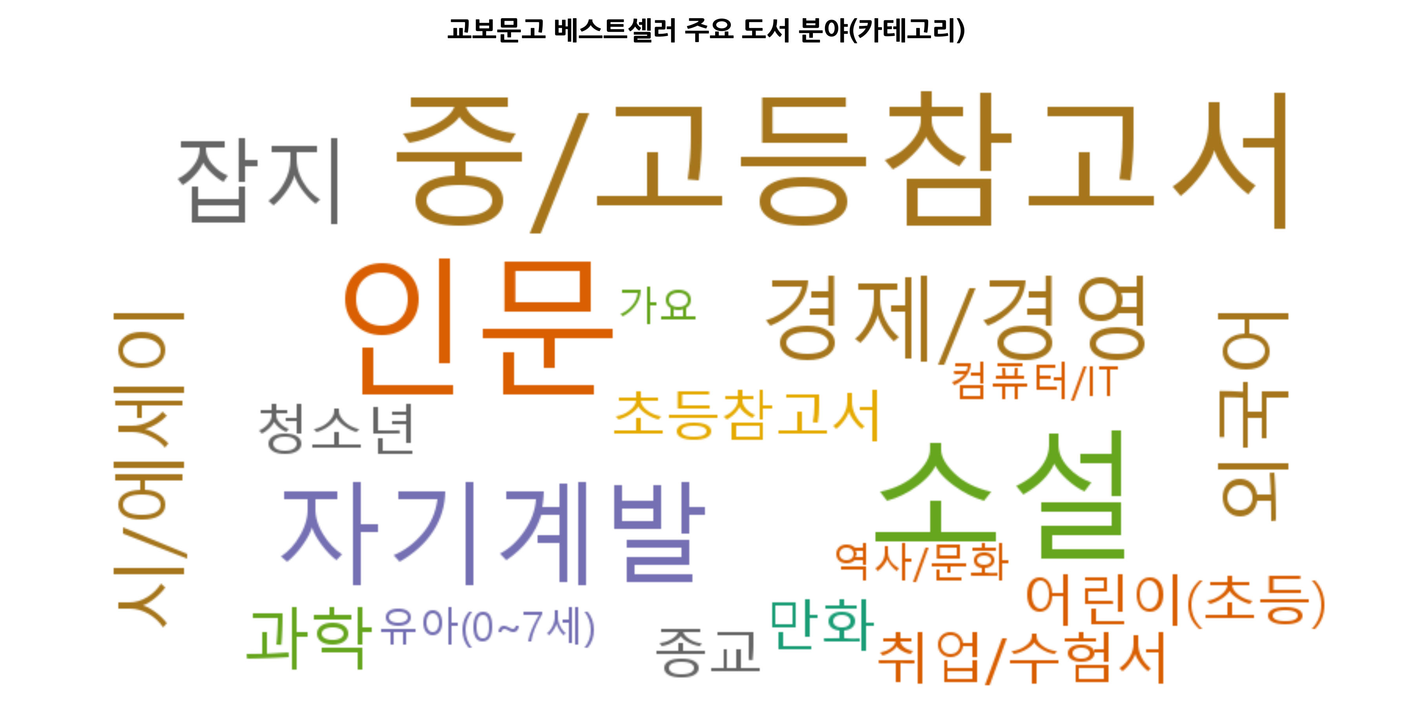
06. 주요 도서 분야(장르) 편중성 분석
베스트셀러 카테고리 분포
• **핵심 편중 분야**: 소설, 에세이, 경제/경영, 인문 • **주변부 분야**: 예술, 외국어, 자기계발, 과학 등 **분석 시사점**: 독자들의 구매 성향이 소설, 에세이 및 실용서인 경제경영 부문에 강하게 편중되어 있어, 시장 볼륨이 가장 큰 핵심 타겟 카테고리에 기획 역량을 집중하는 것이 흥행 확률을 비약적으로 끌어올리는 현실적인 해법입니다.
Notes:
도서 태그의 자연어 빈도수를 바탕으로 생성한 분야별 워드클라우드 장표입니다. 소설, 인문, 경제경영이 가장 넓은 가독성 영역을 점하고 있습니다. 이는 독자층의 흥행 관심사가 이들 특정 장르에 매우 편중되어 있다는 신호입니다. 흥행 리스크를 낮추기 위해서는 이 메인스트림 분야의 기획이 우선되어야 합니다.

Slide 9
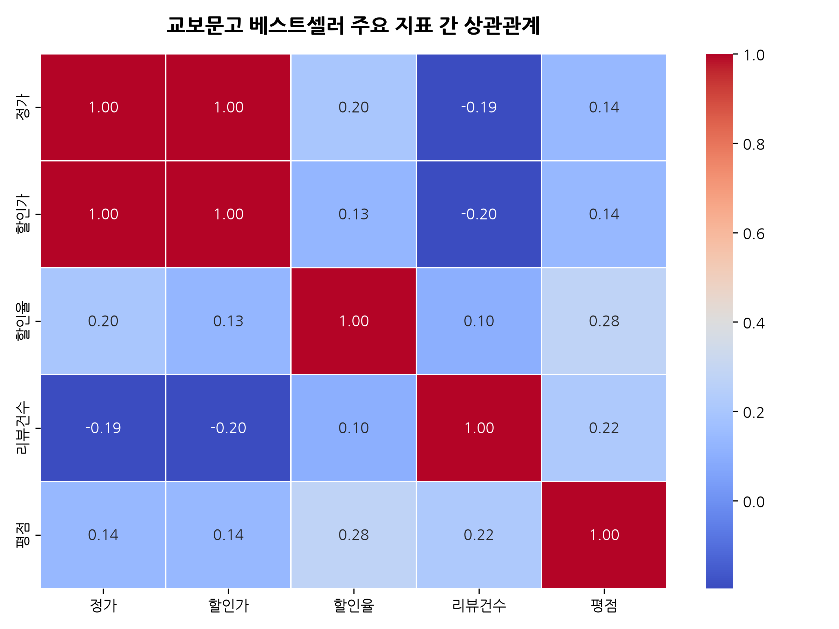
07. 주요 지표 간의 상관관계 영향성 분석
다변량 상관관계 결론
• **평점과 리뷰 수**: 상관관계 계수 약 0.1~0.2 수준으로 유의미한 선형 연관성 없음 • **가격과 평점**: 평점이 높다고 도서 정가가 더 높게 책정되지 않음 **분석 시사점**: 소비자 만족도(평점)와 실질적인 판매 흥행력(리뷰 수)은 별개로 움직이는 현상(디커플링)을 보입니다. 즉, 좋은 책이라는 평을 얻는 것과 많이 판매되는 책이 되는 것에는 서로 다른 요인(마케팅, 인지도 등)이 작용합니다.
Notes:
도서의 주요 정량적 수치 지표들 간의 상관관계 열지도 분석입니다. 놀랍게도 도서 평점 만족도와 흥행성(리뷰 수)은 상호 선형 관계가 거의 발견되지 않았습니다. 이는 평점이라는 주관적 지표보다, 초기 출판사의 도서 마케팅 볼륨 및 외부 인지도가 실제 시장 흥행을 견인하는 훨씬 강한 결정 인자라는 점을 시사하고 있습니다.

Slide 10
성공적인 출판 기획을 위한 전략적 제언
1. 최적 가격 구조 설정
정가 1.5만 ~ 2만 원대 구간의 적극 런칭 설계. 독자가 체감하는 심리적 가격 장벽을 회피하여 초기 구매 도달 극대화.
2. 장르 맞춤형 공략
점유율이 검증된 대중 소설, 인문, 경제/경영 카테고리에 리소스를 집중하되, 매력적인 표지 디자인과 태그 키워드 설계 병행.
3. 바이럴 리뷰 빌드업
평점 관리와 더불어 독자 리뷰 유치를 위한 마케팅 캠페인을 핵심 추진. 베스트셀러 장기 진입을 위한 리뷰 플라이휠 효과 활용.
Notes:
마지막으로 성공 프레임워크 제언입니다. 첫째, 1.5만원에서 2만원 사이의 최적의 도서 타겟 단가 책정, 둘째, 수요가 검증된 핵심 메인 장르에 대한 집중도 향상, 셋째, 초기 도서 평점의 마케팅적 리뷰 유치 드라이브를 통해 베스트셀러 장기 체류가 가능하도록 종합적인 플라이휠 엔진을 구축할 것을 제안하며 발표를 마치겠습니다. 경청해 주셔서 감사합니다.

